Slide 1

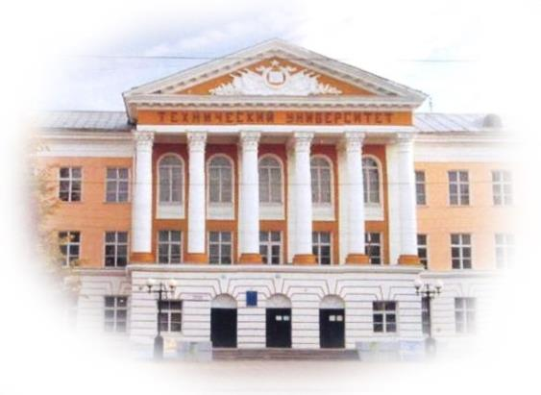
Исследование кинетических особенностей протекания реакции Сузуки-Мияура в присутствии безлигандного палладий содержащего катализатора на основе сверхсшитого полистирола
Тверской государственный технический университет
Бахвалова Елена Сергеевна
Магистрант 2 курса
кафедры биотехнологии и химии
Научный руководитель:
Никошвили Л.Ж.

Slide 2
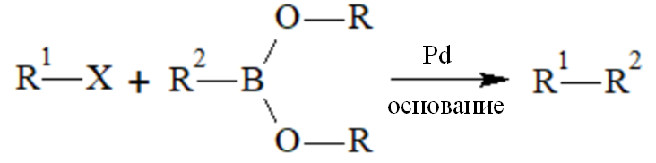
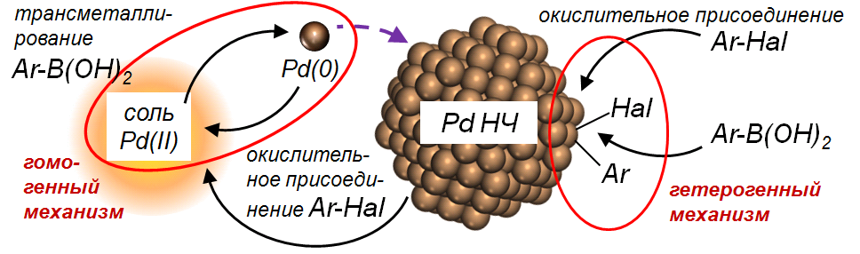





Характеристика реакции
R = алкил, H
R¹ = алкил, арил, алкенил
R² = алкил, арил, алкенил, аллил
X = Cl, Br, I и др.
Кросс-сочетание Соногашира
Кросс-сочетание Хека
Кросс-сочетание Негиши
Крос-сочетание Стилле
Преимущества:
Мягкие условия реакции
Доступность производных бороновых кислот
Простота отделения побочных продуктов
Продукты:
Аналоги природных БАВ
Фармакологически активные вещества
Жидкие кристаллы
Полимеры
2
Gujral, S.S. // Indo Global Journal of Pharmaceutical Sciences. – 2012. – Vol. 2. – Iss. 4. – P. 351-367.

Slide 3
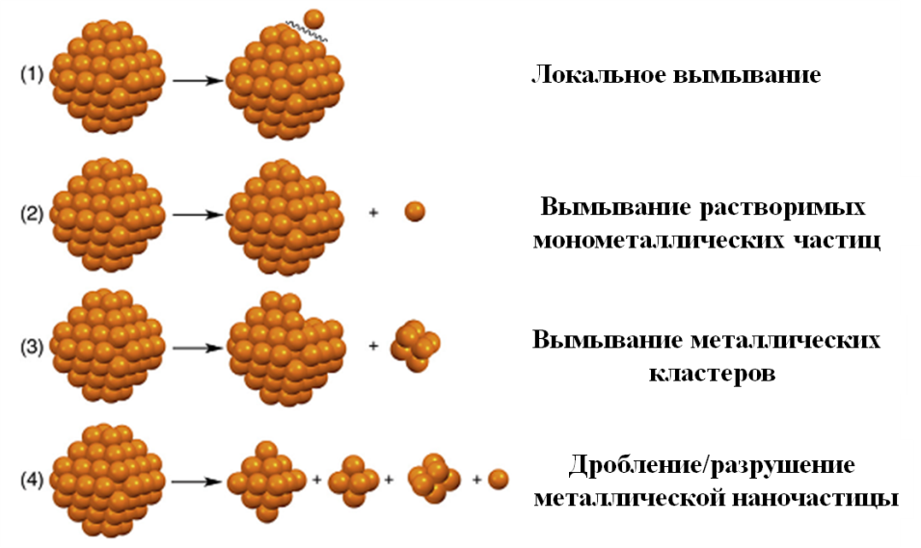
Катализаторы реакции Сузуки
Невозможность регенерации
Гомогенные комплексы палладия
Комплексы Pd с фосфор- или азотсодержащими лигандами
Простое отделение и регенерация
Безлигандные катализаторы
Pd/C; Pd/SiO₂; Pd/polymers;
Pd(CH₃COO)₂; PdCl₂
Pan C. [et al.] / Catalysis communication (2008), 9, 321.
Proch S. [et al.] / Adv. Synth. Catal. (2008), 350, 493
Локальное вымывание
Катализаторы «коктейльного» типа
вымывание Pd
рекристаллизация агрегация
Вымывание растворимых монометаллических частиц
Вымывание металлических кластеров
кластеры
наночастицы
растворимые комплексы молекулярные формы металлический Pd
Разрушение металлической наночастицы
3
D.B. Eremin, V.P. Ananikov / Coordination Chemistry Reviews 346 (2017) 2-19

Slide 4

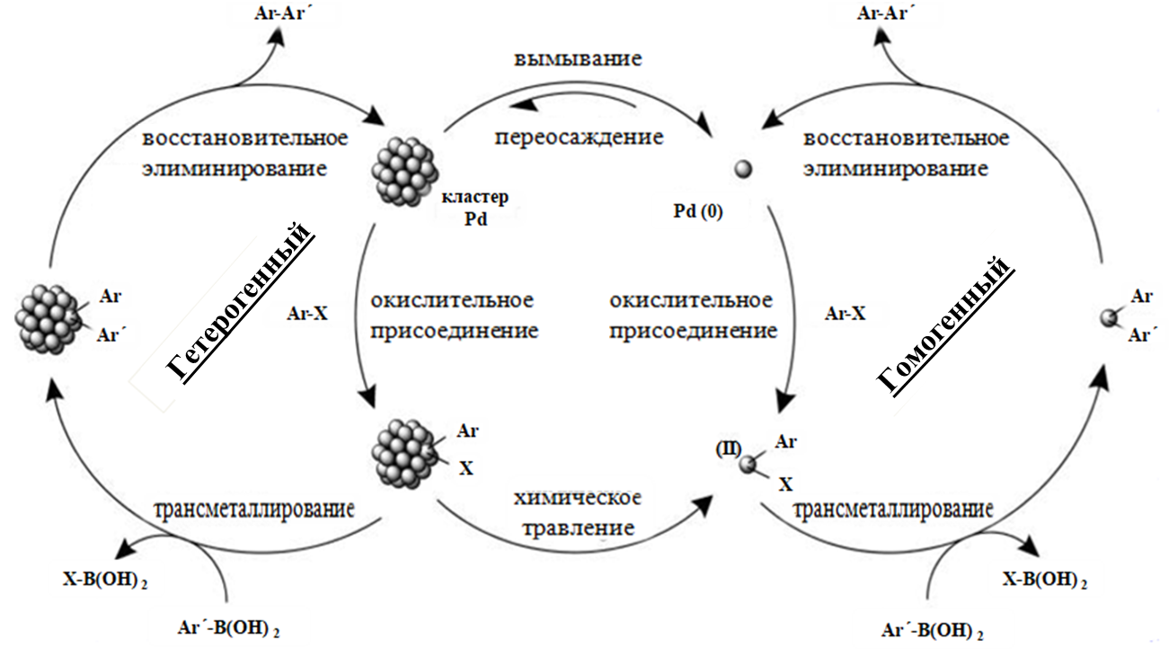
Механизм реакции
Гетерогенный
Гомогенный
Протекает на поверхности наночастиц Pd
Протекает с участием растворенных форм Pd
4
Pröckl, S. S [et al.] / Angew. Chem., (2004), 43, 1881−1882.

Slide 5
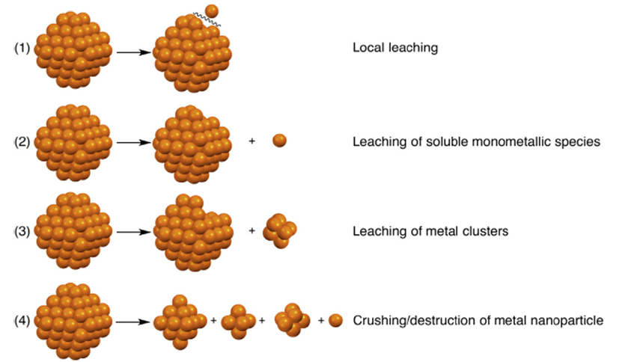
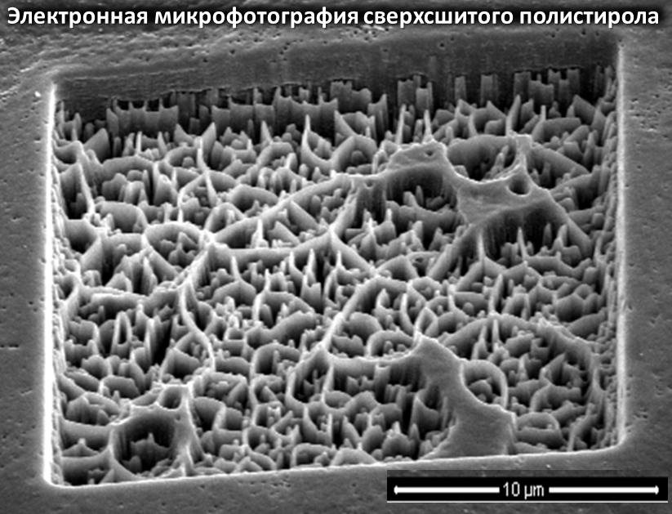

Сверхсшитый полистирол
Функциональная группа | Третичный амин | -
Объем пор | 0.48 мл/г | 0.79 мл/г
Микропоры и мезопоры | преобладают
Площадь поверхности | 724 м²/г | 1373 м²/г
 | MN100 | MN270
Прочная пористая структура полимера хорошо подходит для образования и стабилизации металлических наночастиц, однако она не предотвращает их агрегацию
3D модель СПС, Z=100 % (Pastukhov A.V.,
A.N. Nesmeyanov Institute of Organoelement Compounds Russian Academy of Sciences, Russia)
5

Slide 6
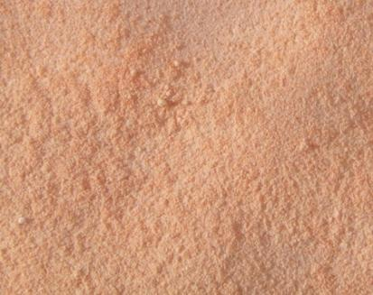
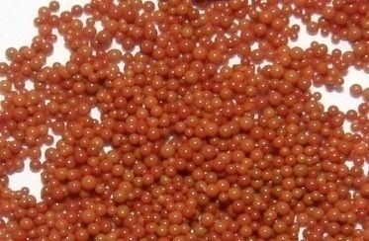
Синтез каталитических систем
Пропитка раствором прекурсора
Измельчение
0.63 мкм
MN270
0.2 – 1 mm
Pd(CH₃COO)₂
Восстановление
в токе H₂
MN270
3 часа при 300^{о}С
2.5% Pd/MN270
Исходный
2.5% Pd/MN270-R
Восстановленный
Nemygina N.A., Nikoshvili L.Zh., Matveeva V.G., Sulman M.G., Sulman E.M., Kiwi-Minsker L., Top. Catal., 59, 2016, 1185-1195
Nikoshvili L.Zh., Makarova A.S., Lyubimova N.A., Bykov A.V., Sidorov A.I., Tyamina I.Yu., Matveeva V.G., Sulman E.M., Catal. Today, 256, 2015, 231-240
L. Nikoshvili, E. Shimanskaya, A. Bykov, I. Yuranov, L. Kiwi-Minsker, E. Sulman, Catal. Today, 241, 2015, 179-188
E.M. Sulman, L.Zh. Nikoshvili, V.G. Matveeva, I.Yu. Tyamina, A.I. Sidorov, A.V. Bykov, G.N. Demidenko, B.D. Stein, L.M. Bronstein, Top. Catal., 55, 2012, 492-497
6

Slide 7
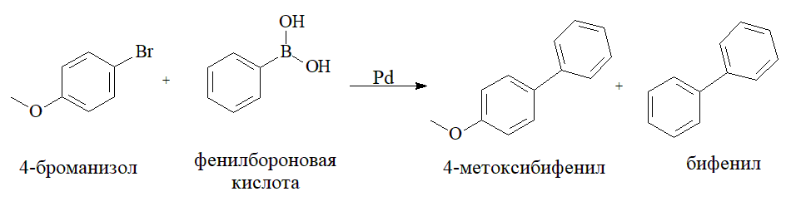
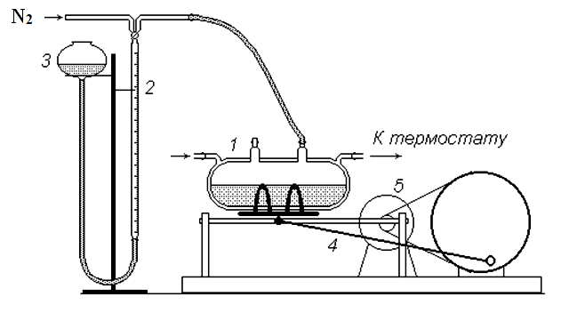
Тестирование
гомосочетание
Температура | 40 - 70^{о}С
Атмосфера | N₂
Растворитель | этанол-вода 5:1, 2:1
Скорость перемешивания | 400-800 кач/мин
Арилгалогенид | От 0.5 до 2 ммоль
Фенилбороновая кислота | От 0.75 до 4 ммоль
Основание | От 1 до 4 ммоль
Катализатор | От 20 до 50 мг
1 – реактор,
2 – измерительная бюретка,
3 – уравнительный сосуд,
4 – кривошипно-шатунный механизм,
5 – электродвигатель
7

Slide 8

Влияние степени восстановления палладия
4-броманизол | 1 ммоль
Фенилбороновая кислота | 1.5 ммоль
NaOH | 1.5 ммоль
Масса катализатора | 50 мг
Растворитель | этанол/вода 5:1
Температура | 60^{о}С
Скорость перемешивания | 800 кач/мин
 | Конверсия 4-БрАн, % | Селективность по 4-МБФ, %
Pd/MN270 | 97.4 | 97.5
Pd/MN270-R | 99.7 | 96.5
Формы палладия на поверхности каталитических систем по данным РФЭС
 | Pd(CH₃COO)₂ | PdO | Pdn | Pd(0)
Pd/MN270 | 25.9 % | 41.9 % | 28.6 % | 3.4 %
Pd/MN270-R | 13.1 % | 10.6 % | 63.0 % | 13.2 %
8

Slide 9
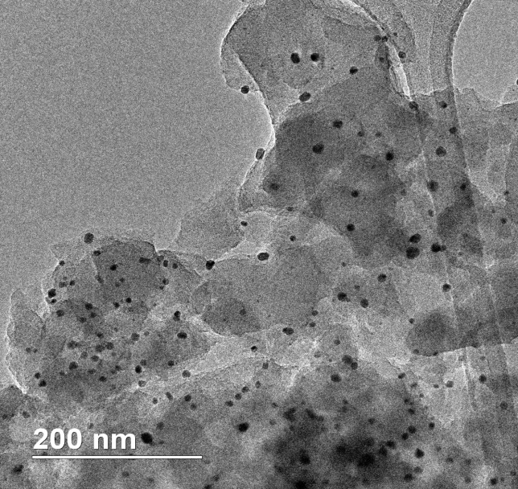
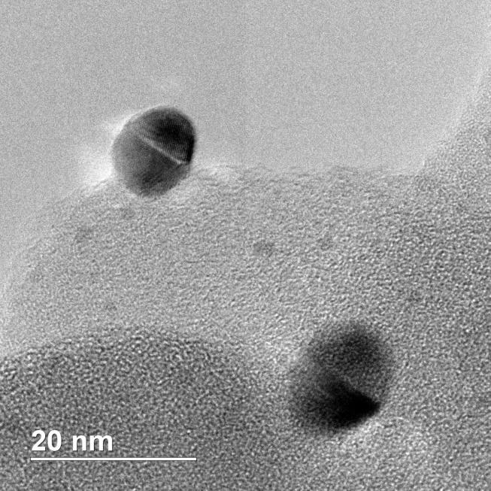
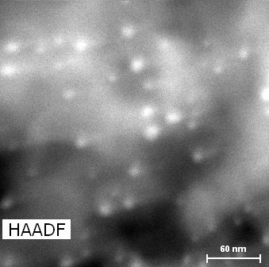
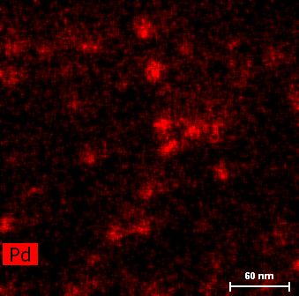
Электронно-микроскопические исследования наночастиц Pd
Светлопольные ПЭМ изображения
(размеры частиц 4-10 нм)
Meyer, H.-J.;Mueller-Buschbaum, H. Reference Journal of the Less-Common Metals (1976), 76, 293-298
Темнопольное
ПРЭМ изображение
9

Slide 10
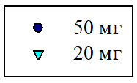
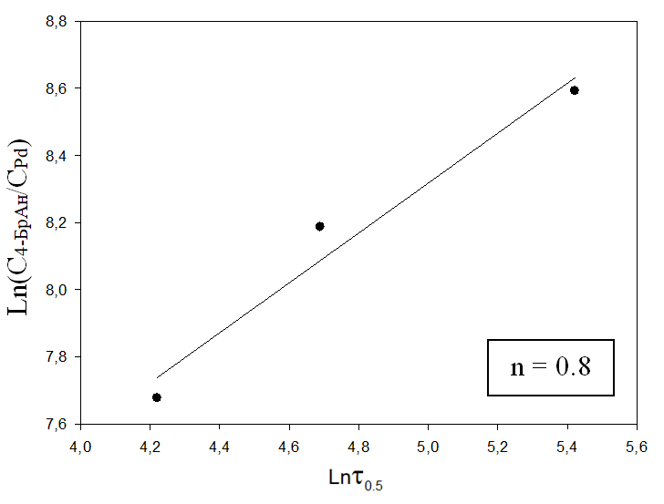
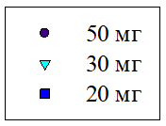
Влияние концентрации палладия
4-броманизол | 1 ммоль
Фенилбороновая кислота | 1.5 ммоль
NaOH | 1.5 ммоль
Растворитель | этанол/вода 5:1
Температура | 60^{о}С
Скорость перемешивания | 800 кач/мин
Pd/MN270
Конверсия 4-БрАн, % | Селективность по 4-МБФ, %
97.4 | 97.5
93.4 | 98.9
Pd/MN270-R
Конверсия 4-БрАн, % | Селективность по 4-МБФ, %
99.7 | 96.5
99.3 | 96.7
96.4 | 98.5
10

Slide 11
Влияние концентрации NaOH
4-броманизол | 1 ммоль
Фенилбороновая кислота | 1.5 ммоль
Масса катализатора | 20 мг
Растворитель | этанол/вода 5:1
Температура | 60^{о}С
Скорость перемешивания | 800 кач/мин
Pd/MN270
Pd/MN270-R
Катализатор | Концентрация NaOH | Конверсия 4-БрАн, % | Селективность по 4-МБФ, %
Pd/MN270 | 1.5 ммоль | 93.4 | 98.9
 | 2 ммоль | 99.4 | 97.6
Pd/MN270-R | 1.5 ммоль | 96.4 | 98.5
 | 2 ммоль | 99.2 | 96.6
11

Slide 12
Влияние концентрации фенилбороновой кислоты
4-броманизол | 1 ммоль
NaOH | 2 ммоль
Масса катализатора | 20 мг
Растворитель | этанол/вода 5:1
Температура | 60^{о}С
Скорость перемешивания | 800 кач/мин
Pd/MN270
Pd/MN270-R
Катализатор | Концентрация ФБК | Конверсия 4-БрАн, % | Селективность по 4-МБФ, %
Pd/MN270 | 1.5 ммоль | 99.4 | 97.6
 | 2 ммоль | 99.6 | 96.9
Pd/MN270-R | 1.5 ммоль | 99.2 | 96.6
 | 2 ммоль | 98.6 | 97.5
12

Slide 13
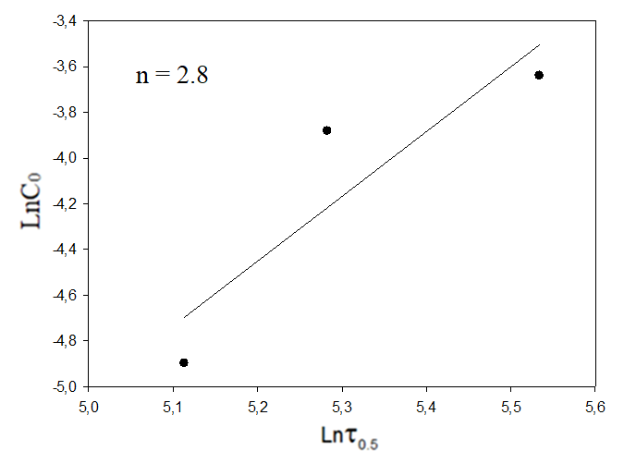
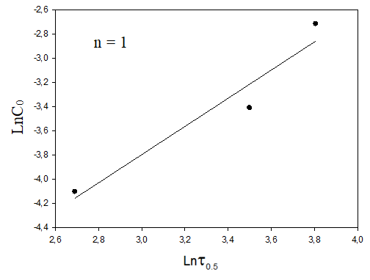
Влияние степени разбавления
Масса катализатора | 20 мг
Растворитель | этанол/вода 5:1
Температура | 60^{о}С
Скорость перемешивания | 800 кач/мин
Pd/MN270
Pd/MN270-R
Larina, E. V. Approach to the determination of kinetic order of catalyst deactivation: observation of unusual kinetics in the Suzuki–Miyaura reaction [Text] / E. V. Larina, A. Kurokhtina, A. F. Schmidt // Mendeleev Commun. –
2014. – V. 2. – № 2. – P. 96 – 97.
13

Slide 14
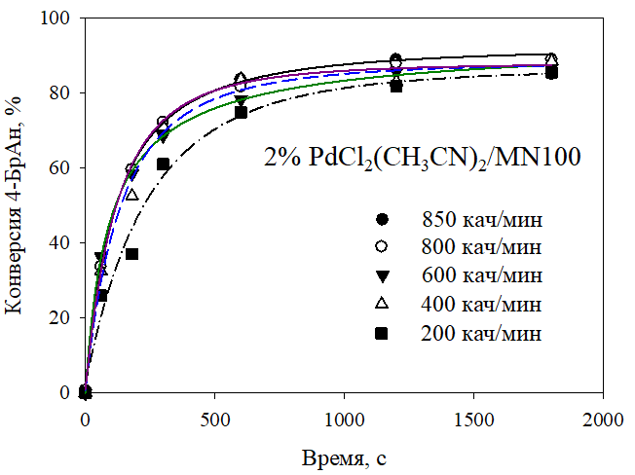
Влияние скорости перемешивания
4-броманизол | 1 ммоль
Фенилбороновая кислота | 1.5 ммоль
NaOH | 2 ммоль
Pd/MN270-R | 20 мг
Растворитель | этанол/вода 5:1
Температура | 60^{о}С
14

Slide 15
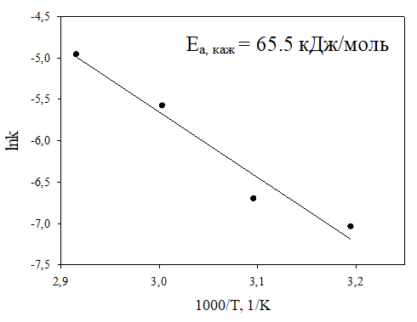
Влияние температуры
4-броманизол | 1 ммоль
Фенилбороновая кислота | 1.5 ммоль
NaOH | 2 ммоль
Pd/MN270-R | 20 мг
Растворитель | этанол/вода 5:1
Скорость перемешивания | 800 кач/мин
100 кДж/моль для Pd/C
111-116 кДж/моль для карбенового комплекса Pd(II)
Crawford K.A., Cowley A.H., Humphrey S.M. // Catal. Sci. Technol. 2014. V. 4. P. 1456-1464.
Chen J.-S. // PhD thesis, New Brunswick, New Jersey. 2008. 124 pp.
15

Slide 16
Влияние температуры
2% PdCl₂(CH₃CN)₂/MN100
4-броманизол | 1 ммоль
Фенилбороновая кислота | 3 ммоль
NaOH | 3 ммоль
Pd/MN100 | 50 мг
Скорость перемешивания | 800 кач/мин
16

Slide 17
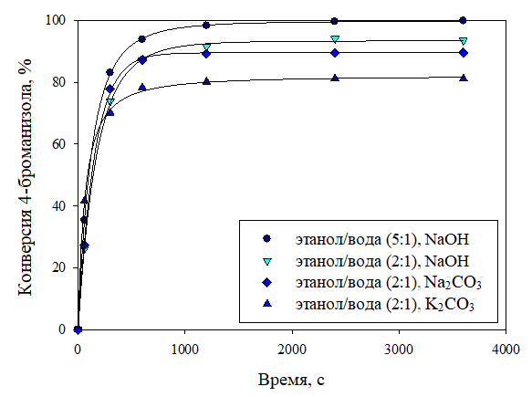
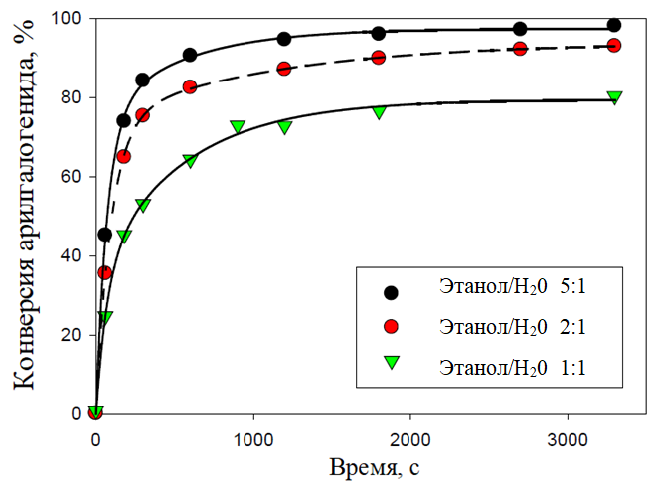
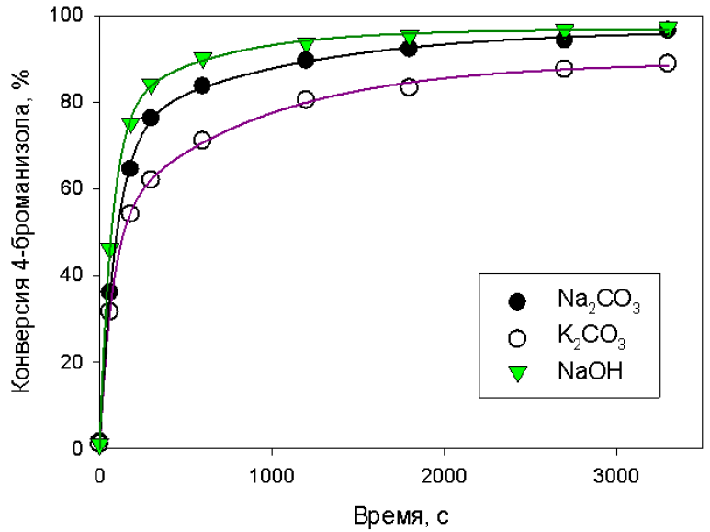
Влияние состава растворителя и природы основания
1.5% PdCl₂(CH₃CN)₂/MN100
4-броманизол | 1 ммоль
Фенилбороновая кислота | 1.5 ммоль
Основание | 2 ммоль
Pd/MN270-R | 20 мг
Температура | 70^{о}С
Скорость перемешивания | 800 кач/мин
1.5% PdCl₂(CH₃CN)₂/MN100
Nadezhda A. Nemygina, Linda Zh. Nikoshvili [et al.] // Org. Process Res. Dev., 2016, 20 (8), pp 1453–1460
17
Немыгина Н.А., Никошвили Л.Ж. и др. // Вестник ТвГУ. Серия: Химия. 2017. № 3. С. 37–43

Slide 18
Влияние природы арилгалогенида
Конкурирующие субстраты
Конверсия, %
2.3 99.8 95.1
Конверсия, %
99.7 87.0
Арилгалогенид | 1 ммоль
Фенилбороновая кислота | 1.5 ммоль
NaOH | 2 ммоль
Pd/MN270-R | 20 мг
Растворитель | этанол/вода 5:1
Температура | 70^{о}С
Скорость перемешивания | 800 кач/мин
Арилгалогенид | 1 ммоль
Фенилбороновая кислота | 3 ммоль
NaOH | 4 ммоль
Pd/MN270-R | 20 мг
Растворитель | этанол/вода 5:1
Температура | 70^{о}С
Скорость перемешивания | 800 кач/мин
18

Slide 19
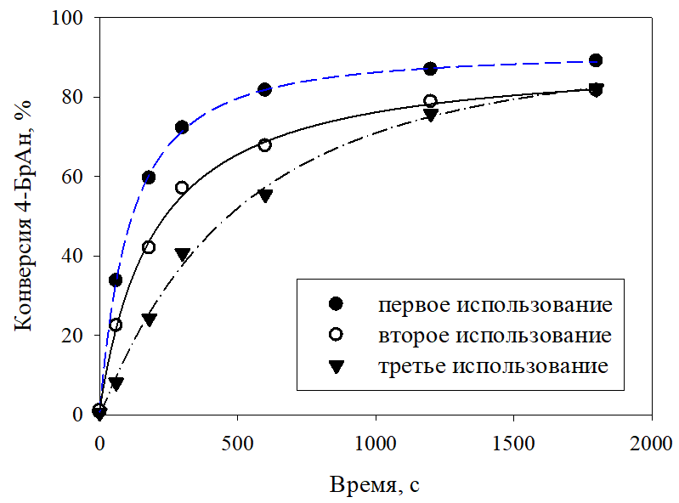
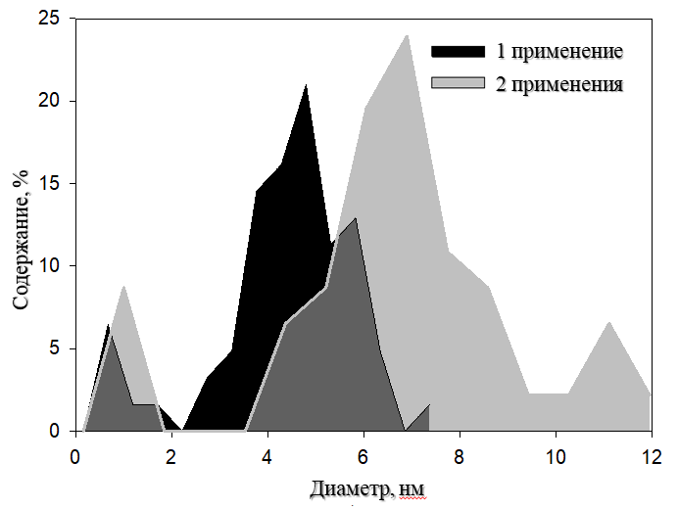
Рециклы
1.5% PdCl₂(CH₃CN)₂/MN100
№ цикла | Конверсия 4-БрАн, % | Селективность по 4-МБФ, %
1 | 99.8 | 97.3
2 | 44.6 | 98.1
3 | 19.6 | 97.9
Larina E.V., Kurokhtina A.A., Schmidt A.F. Approach to the determination of kinetic order of catalyst deactivation: observation of unusual kinetics in the Suzuki-Miyaura reaction // Mendeleev Commun. 2014. V. 24. P. 96-97.
19

Slide 20



Выводы
Сложное поведение данных катализаторов интересно для исследования, так как остается нерешенным ряд вопросов. Например, не выяснена причина дезактивации катализатора. Часть результатов для более полного объяснения требует привлечения дополнительных методов исследования.
Интересный эффект был получен в условиях конкурирующих субстратов, увеличилась не только скорость превращения наименее активного субстрата, но и в разы уменьшилось общее время протекания реакции.
Высокая активность
Высокая селективность
Причина дезактивации
Броманизол и хлоранизол в конкурентных условиях
20

Slide 21
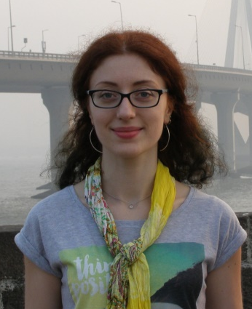
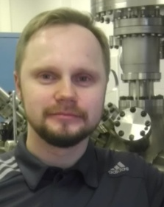
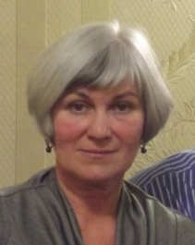
Благодарности
Никошвили Линда Жановна
Быков
Алексей Владимирович
(РФЭС)
Тямина
Ирина Юрьевна
(синтез катализаторов)
(научный руководитель)
Исследование каталитических систем методом ПЭМ
Лаборатория просвечивающей электронной микроскопии национального исследовательского центра «Курчатовский институт»
Определение массовых валовых содержаний химических элементов в синтезированных катализаторах методом РФА
Институт элементоорганических соединений имени А.Н. Несмеянова
Работа выполнена при финансовой поддержке Российского научного фонда (проект 15-19-20023)

Slide 22
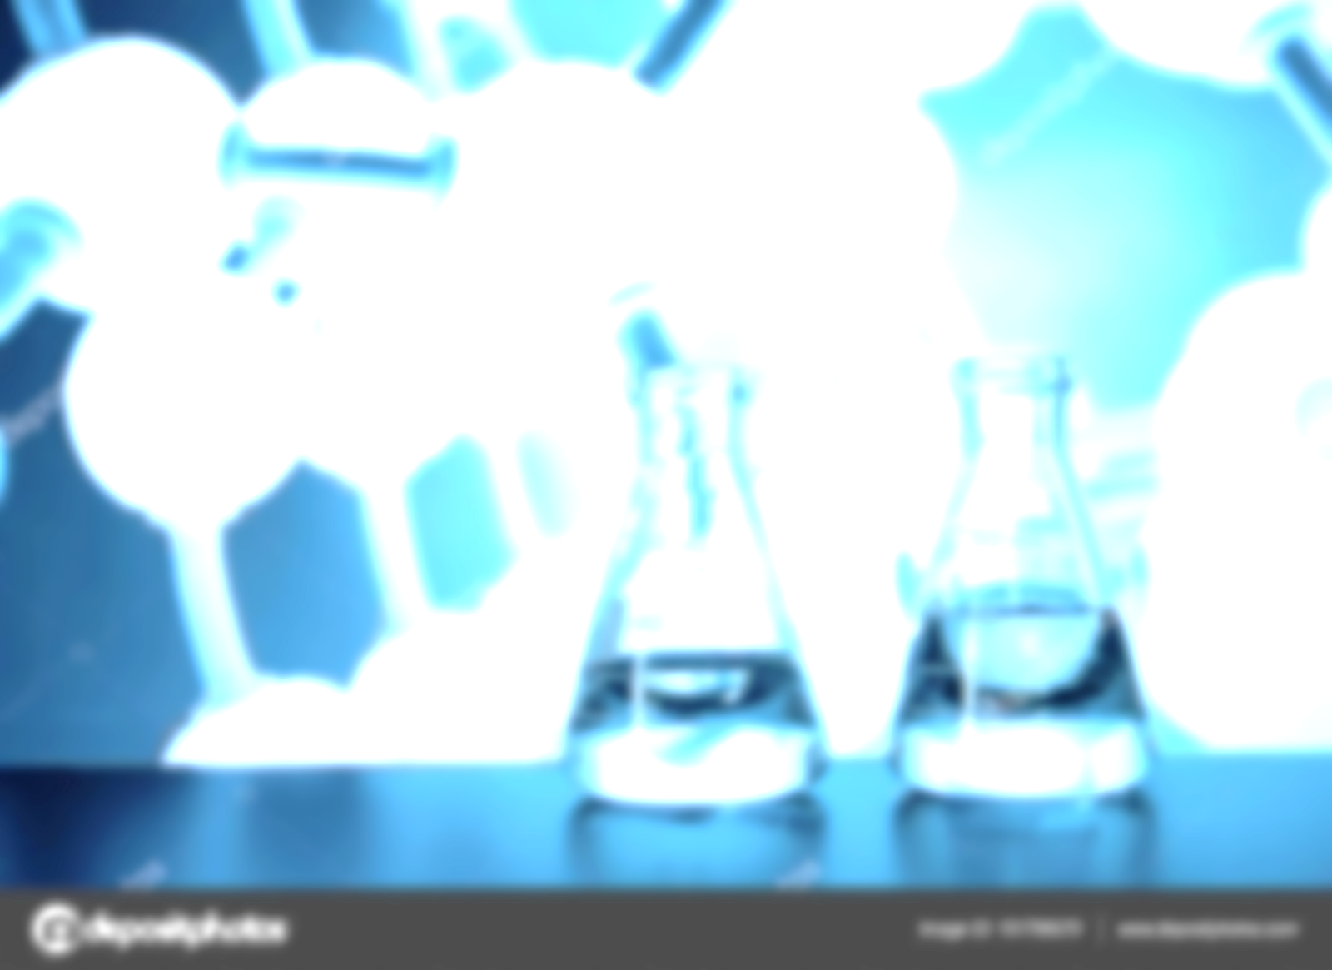
Спасибо
за
внимание!

